Slide 1

Kelompok 7 kelas 20 A
Ochira Chantika Trinetha 2013022001
Lu’lu’ Syarqia 2013022051
Rizka Sifaul Qolbi 2013022061
Rangkaian Arus Bolak Balik

Slide 2

Arus dan Tegangan Listrik Bolak-Balik
Arus bolak-balik merupakan aliran muatan listrik positif di konduktor yang arah alirannya berubah terhadap waktu. Sumber arus bolak-balik adalah generator arus bolak-balik yang prinsip kerjanya pada perputaran kumparan dengan kecepatan sudut ω yang berada di dalam medan magnetik. Sumber ggl bolak-balik tersebut akan menghasilkan tegangan sinusoida berfrekuensi f.
Tegangan sinusoida dapat dituliskan dalam bentuk persamaan tegangan sebagai fungsi waktu, yaitu :
V = V_{max} sin ωt (1.1)
Tegangan yang dihasilkan oleh suatu generator listrik berbentuk sinusoida. Dengan demikian, arus yang dihasilkan juga sinusoida yang mengikuti persamaan :
I = I_{max} sin ωt (1.2)
Tegangan AC tidak mengenal kutub positif dan negative karena polaritas kutub-kutubnya berubah terhadap waktu .

Slide 3
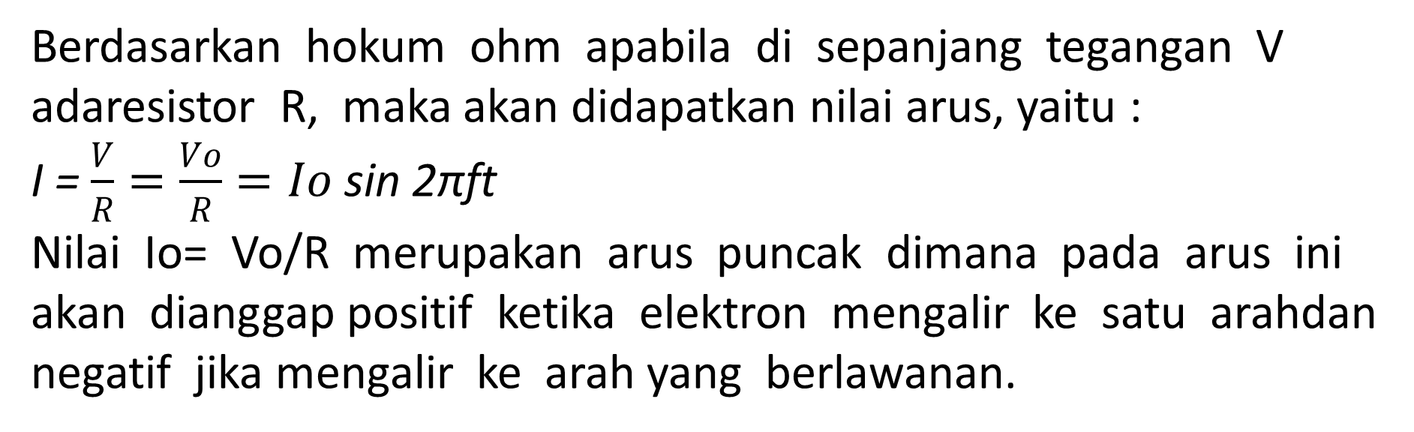
Berdasarkan hokum ohm apabila di sepanjang tegangan V adaresistor R, maka akan didapatkan nilai arus, yaitu :
I = $\frac{V}{R}=\frac{Vo}{R}=Io$ sin 2πft
Nilai Io= Vo/R merupakan arus puncak dimana pada arus ini akan dianggap positif ketika elektron mengalir ke satu arahdan negatif jika mengalir ke arah yang berlawanan.

Slide 4
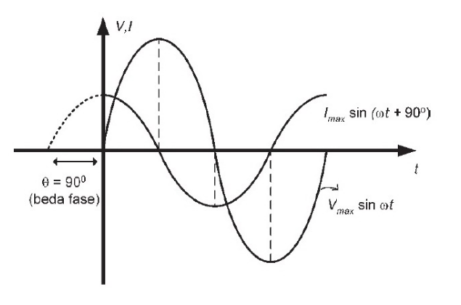
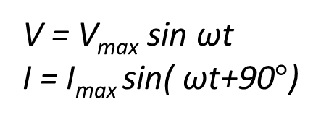

Apabila dilukiskan dalam diagram fasor dapat digambarkan sebagai berikut :
Pengertian Sudut Fase dan Beda Fase
Arus dan tegangan bolak-balik (AC) dapat dilukiskan sebagai gelombang sinussoidal, jika besarnya arus dan tegangan dinyatakan dalam persamaan :
Grafik arus dan tegangan sebagai fungsi waktu dengan beda fase 90$°$
V = V_{max} sin ωt
I = I_{max} sin( ωt+90$°$)

Slide 5

Tegangan Efektif dan Arus Efektif
Nilai tegangan dan arus efektif pada arus bolak – balik menunjukan gejala yang sama seperti panas yang timbul jika dilewati arus searah :
Tegangan Efektif = $\frac{Tegangan Maksimum}{√2}$
= 0,707 Tegangan Maksimum
Ief = $\frac{I mak}{√2}$= 0,707 I mak

Slide 6

Rangkaian RLC
  Rangkaian RLC Seri
Amplitudo arus listrik pada rangkaian ini bergantung pada besar frekuensi tgl.Amplitudo arus terbesar dicapai pada saat terjadi kondisi resonansi, yaitu kondisi ketika frekuensi tglsenilai dengan frekuensi alaminya.keberadaan tgl bertenaga menyebabkan adanya arus listrik tunak I.

Slide 7
Pada gambar diatas dapat dibuat persamaan :
DIMANA
Vr = IR= ImR sin (ωt-Ǿ)
Vl = Xclm cos (ωt-Ǿ)
Vc = -XlIm cos (ωt-Ǿ)
V_{l} +Vr +Vc = ԑ

Slide 8

Rangkaian RLC
  Rangkaian RLC Paralel
Pada rangkaian parallel ini akan dianggap L sebagai induktansi murni yang tidak memiliki hambatan kemudian rangkaian ini akan dihubungkan dengan suatu sumber arus tetap agar memiliki beda tegangan yang sebanding dengan nilai impedansinya.

Slide 9
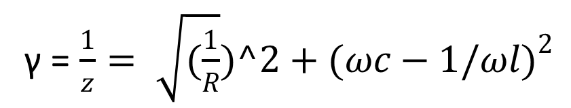
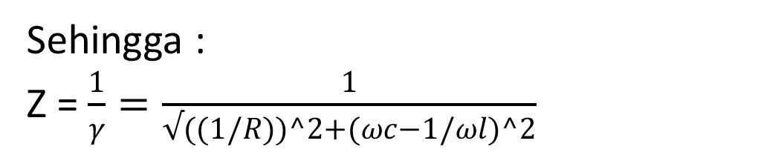
Impedansi rangkaian paralel RLC dinyatakan dalam admitasi Y, yaitu :
γ = $\frac{1}{z}= \sqrt{(\frac{1}{R}})^2+(ωc−1/ωl)^{2}$
Sehingga :
Z = $\frac{1}{γ}=\frac{1}{√((1/R))^2+(ωc−1/ωl)^2}$

Slide 10
TERIMA
KASIH

